Slide 1







Click here to start

Slide 2

Notes:
هذا القالب من تصميم موقع انجز ( ingez-ppt.com ) : موقع عربي متخصص بتصميم قوالب البوربوينت باللغة العربية

Slide 3
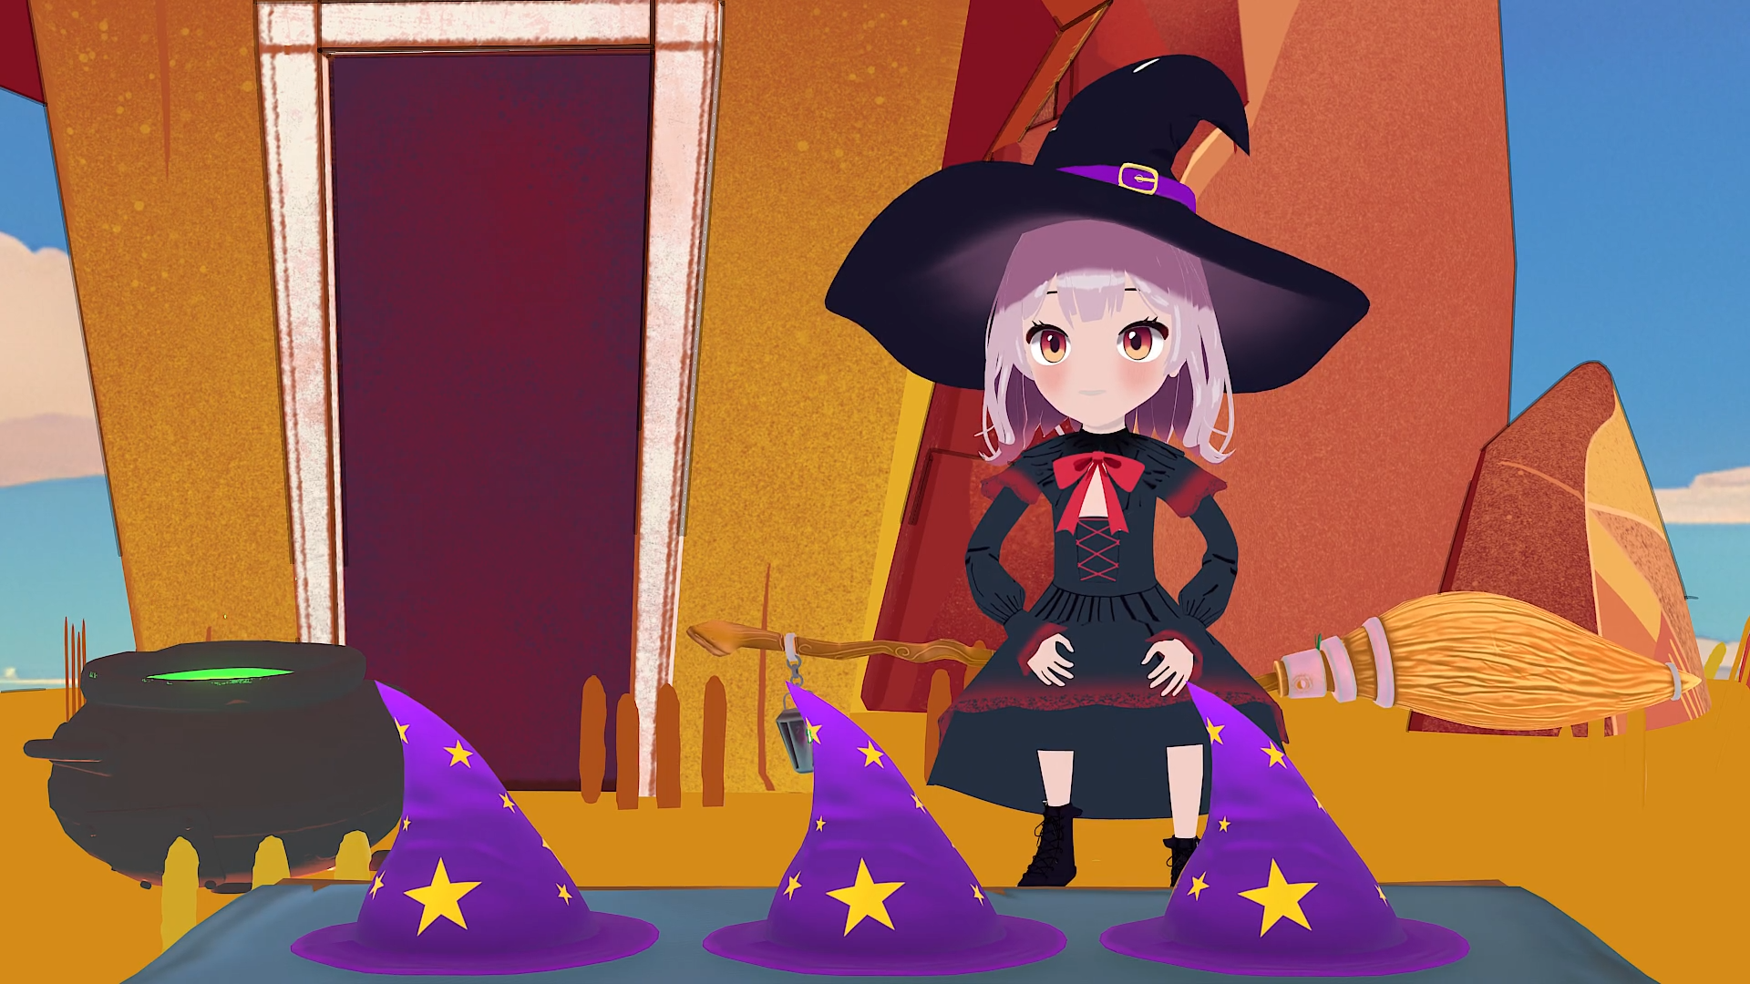

Hello my friends,
I am the witch “Laila”.
My little cat “Lumi” has hidden inside one of the three
magic hats!
Can you find the hat that hides my little cat? 🐱🎩✨
Continue
Notes:
هذا القالب من تصميم موقع انجز ( ingez-ppt.com ) : موقع عربي متخصص بتصميم قوالب البوربوينت باللغة العربية

Slide 4


In front of you are three magic hats… one of them hides the cat “Lumi” 🐱 Choose carefully, because
choosing the wrong hat will activate the magic of questions! 💫
Start

Slide 5
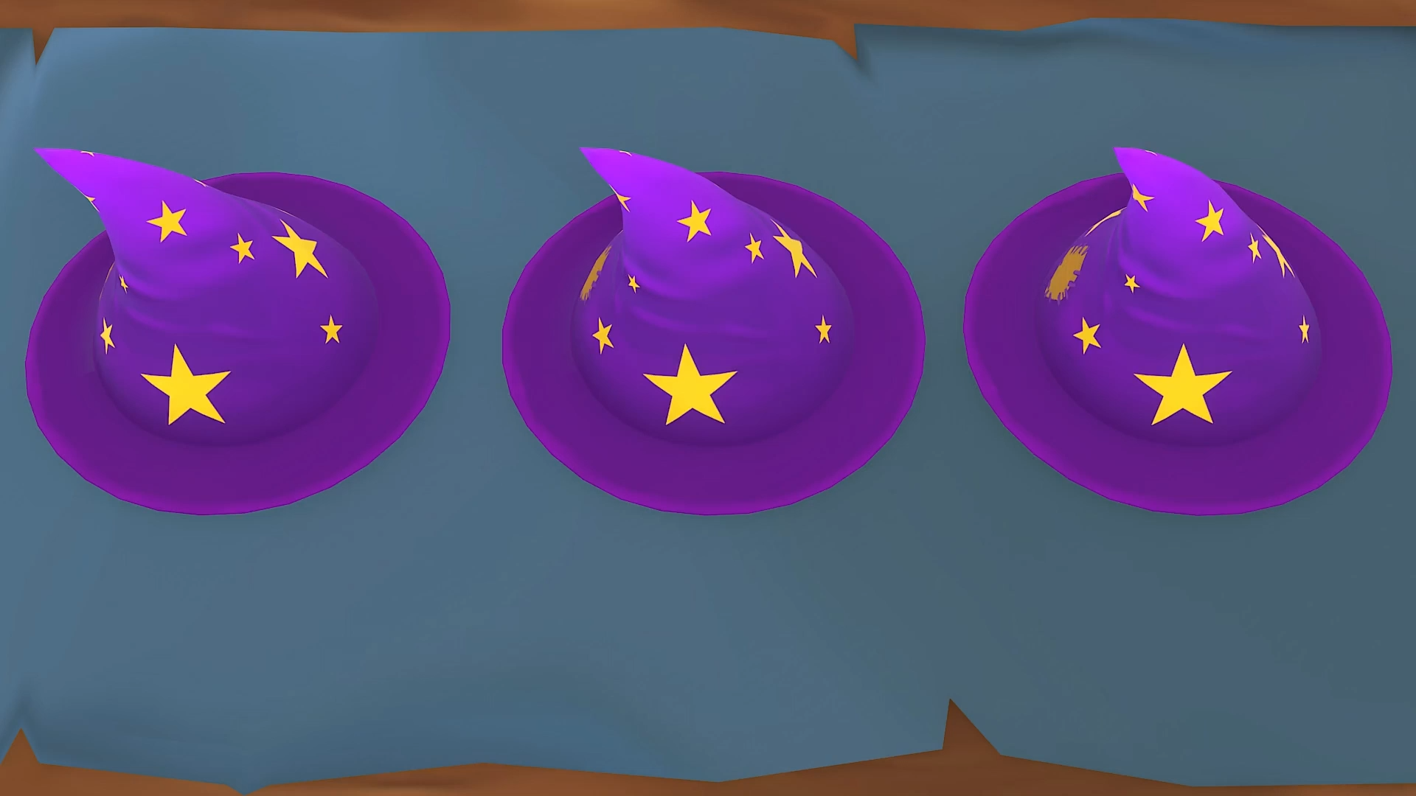
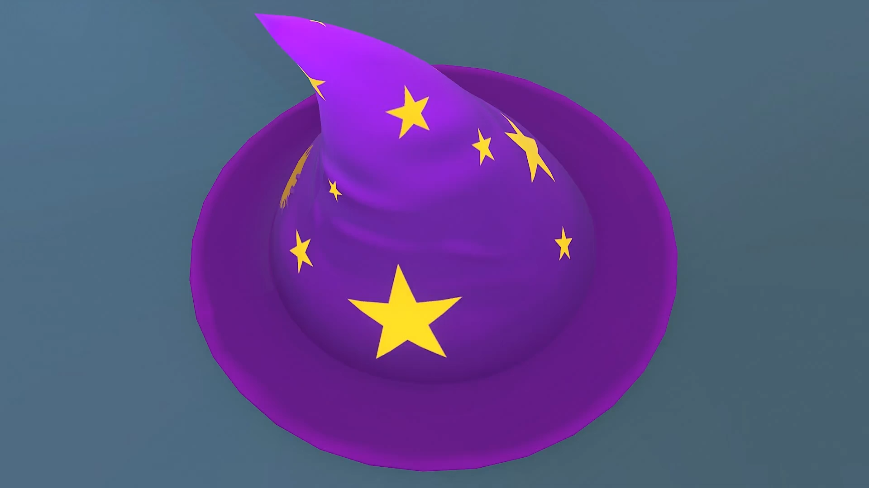


This text is an example of a text that can be edited in the same space.
Correct answer
Wrong answer
Wrong answer
Notes:
هذا القالب من تصميم موقع انجز ( ingez-ppt.com ) : موقع عربي متخصص بتصميم قوالب البوربوينت باللغة العربية

Slide 6
This text is an example of a text that can be edited in the same space.
Wrong answer
Wrong answer
Correct answer
Notes:
هذا القالب من تصميم موقع انجز ( ingez-ppt.com ) : موقع عربي متخصص بتصميم قوالب البوربوينت باللغة العربية

Slide 7
This text is an example of a text that can be edited in the same space.
Wrong answer
Correct answer
Wrong answer
Notes:
هذا القالب من تصميم موقع انجز ( ingez-ppt.com ) : موقع عربي متخصص بتصميم قوالب البوربوينت باللغة العربية

Slide 8
Notes:
هذا القالب من تصميم موقع انجز ( ingez-ppt.com ) : موقع عربي متخصص بتصميم قوالب البوربوينت باللغة العربية

Slide 9
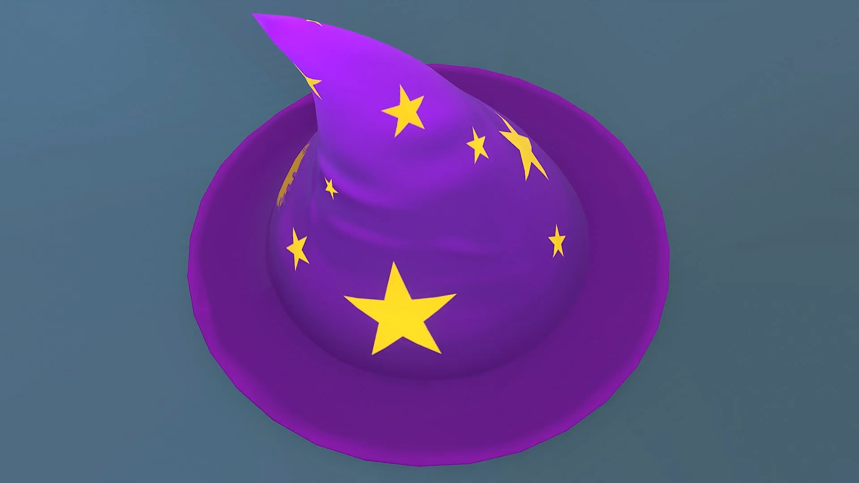
Notes:
هذا القالب من تصميم موقع انجز ( ingez-ppt.com ) : موقع عربي متخصص بتصميم قوالب البوربوينت باللغة العربية

Slide 10
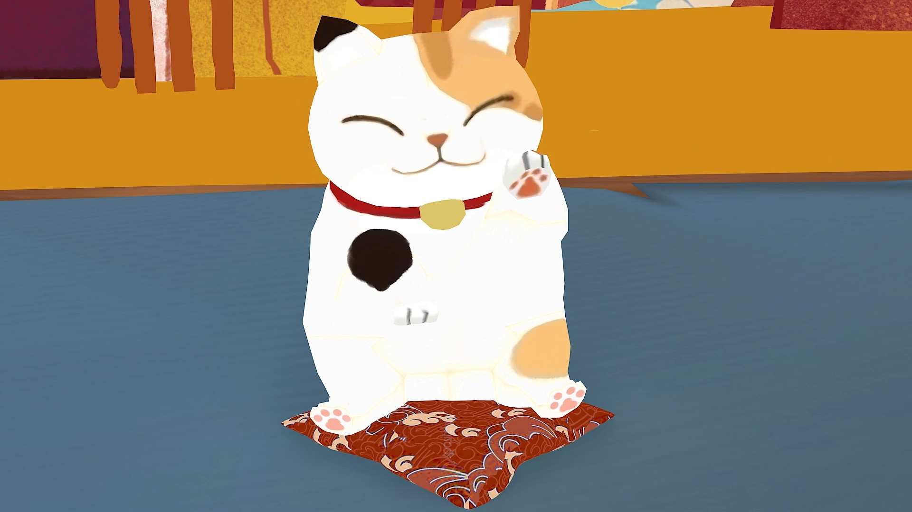


“Thank you for helping me find my cat Lumi💖
Remember: intelligence and caution are the keys to success!”
Notes:
هذا القالب من تصميم موقع انجز ( ingez-ppt.com ) : موقع عربي متخصص بتصميم قوالب البوربوينت باللغة العربية

Slide 11


Slide 12

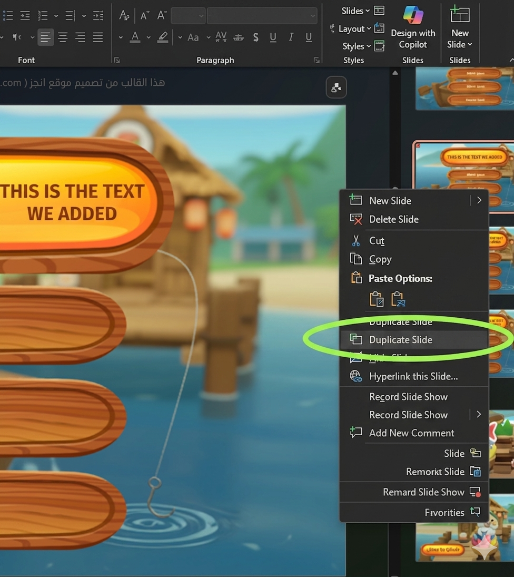
Usage Instructions
To edit this template, click the “Enable Editing” message that will appear below the main menus at the top of PowerPoint.
To increase the number of questions, you can duplicate slides (slide number 5 or slide number 6 or slide number 7).
To duplicate a slide, right-click on the slide, then select > Duplicate Slide.
Do not delete or change the position of these slides: (slide number 1 or number 2 or number 3 or number 4 or number 8 or number 9 or number 10).
Font used in the template: Montserrat (link)
This template was downloaded from ingez-ppt.com --a website for PowerPoint templates
Notes:
هذا القالب من تصميم موقع انجز ( ingez-ppt.com ) : موقع عربي متخصص بتصميم قوالب البوربوينت باللغة العربية

